Slide 1
ВЕСЕЛА АБЕТКА
ЗНАЙОМСТВО З ВІДКРИТИМИ СКЛАДАМИ
Ознайомлення дітей старшого дошкільного віку з буквами за методикою Л. Шелестової
2 частина
Підготувала: вихователь Безкровна Л. М.

Slide 2

ЩО ЗА БУКВА ТАЄМНИЧА?
НЕ СМІШНА ВОНА, ЗДАЄТЬСЯ,
ХТО Ж ЇЇ ПОВТОРИТЬ ДВІЧІ,
ТОЙ ОДРАЗУ ЗАСМІЄТЬСЯ.

Slide 3

У Е А Д В О Хх З И Ж
ЗАВДАННЯ: ДЛЯ ВЕСЕЛОЇ ХАРИНКИ ЗНАЙДІТЬ НЕЗНАЙОМУ БУКВУ; ВИКЛАДІТЬ ІЗ ОЛІВЦІВ БУКВУ Х.

Slide 4

КИМАРНХА ЗАВДАННЯ: ПРОЧИТАЙТЕ СЛОВО – ПОЧИНАЮЧИ З ВЕЛИКОЇ ЛІТЕРИ
ТА ЗАКІНЧУЮЧИ МАЛЕНЬКОЮ ЛІТЕРОЮ

Slide 5
СОНЯШНИКОВА, ЗАПАШНА,
ДіТЬМИ ЛЮБИМА УСіМА.
СОЛОДКА і СМАЧНА ТАКА,
А ЗВЕТЬСЯ ЯК ВОНА?..
ЗАВДАННЯ: СПРОБУЄМО РАЗОМ З ДОРОСЛИМ ПРОЧИТАТИ СЛОВА У ЗАГАДЦІ.

Slide 6
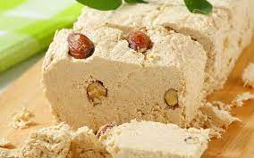
ВАХЛА
42135
ЗАВДАННЯ: ПРОЧИТАЙТЕ СЛОВО – ПОЧИНАЮЧИ З ЦИФРИ 1

Slide 7
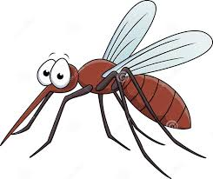
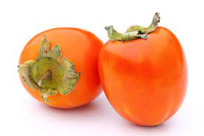
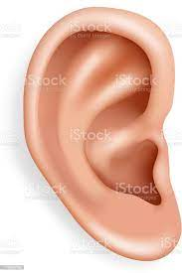
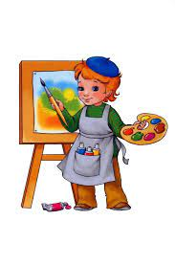


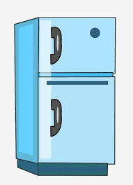
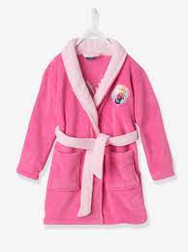
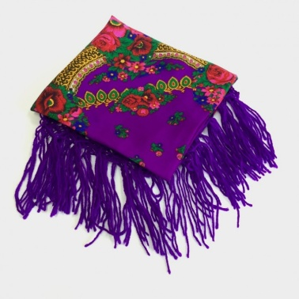

ЗАВДАННЯ: знайдіть відповідну картинку, назва якої починається на букву Х . Яка з цих картинок зайва? Чому?

Slide 8
ХУ
ЗАВДАННЯ: ПРОЧИТАЙТЕ СЛОВА, ЯКІ ПОЧИНАЮТЬСЯ НА СКЛАД ХУ
НИК
С
КА
ДОЖ
ТИН

Slide 9
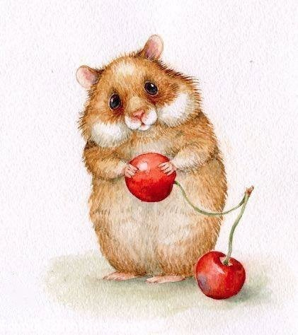
ДИЛЬ ЛО
ХО НИК
ЗАВДАННЯ: ПРОЧИТАЙТЕ ЗАШИФРОВАНЕ СЛОВО

Slide 10

ЦІВ-ЦІВ-ЦІВ. ЦІВ-ЦІВ-ЦІВ! –
ЦІВКОТІННЯ ГОРОБЦІВ.
ГОРОБЦЕВА ПІСНЯ – ЦЕ.
А В СЛОВАХ – ТО БУКВА “ЦЕ”

Slide 11
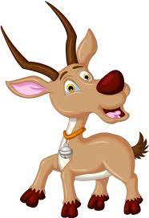
ЗАВДАННЯ: допоможіть цапку знайти незнайому букву.
Викладіть її із паличок
А К ж С а Р Ц к У Ж е Л Е л Н ц Б в

Slide 12
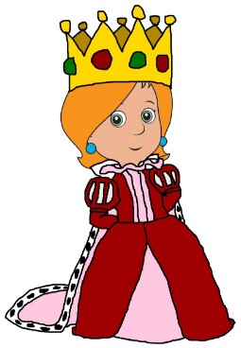
ЦУКЕРКИ ЦАРСТВО ЦИТРУС ОБЦЕНЬКИ ЦіПОК ПРОМіНЕЦЬ ЦАРіВНА ЦИБУЛЯ
ЗАВДАННЯ: назвіть у словах склади із буквою Ц.

Slide 13
Ці КОР ЦУ П ЦИ ЛА ЦИФ Х ЦУ ПОК ГАН РА Ці ЦА ЦЕ ЦИК ЦЕГ НА завдання: підберіть за кольором склади та прочитайте утворені слова

Slide 14


ХА ХО ХУ ХЕ ХИ Хі ЦА ЦО ЦУ ЦЕ ЦИ Ці
ЗАВДАННЯ: НАЗВІТЬ ТА ПРОСПІВАЙТЕ МЕЛОДІЙНО СКЛАДИ ДЛЯ ЦИРКАЧА ТА ХОМЯЧКА

Slide 15
ЗАВДАНЯ: СКЛАДІТЬ ТА ПРОЧИТАЙТЕ СЛОВА
НА
ЦУ
ЦЕГ
ЦУ
ЦИК
ЦІ
ЛА
КОР

Slide 16

МАЄ РАК ГОСТРЮЩІКЛЕШНІ,
НИМИ РАК УСЕ РОЗПОРЕ.
ЧЕ, ЯК ГІЛКА У ЧЕРЕШНІ,
ЩО ЗРОСТАЄ ВБІК І ВГОРУ.
(В.Гринько)

Slide 17
БАГАТЬОМ БУВ НЕВІДОМИЙ,
НИНІ З КОЖНИМ ПОДРУЖИВ.
З КАЗКИ В КОЖНОГО УДОМА
ХЛОПЧИК - ЦИБУЛИНКА ЖИВ,
ДУЖЕ ПРОСТО, МЕЛОДІЙНО
ВІН ЗВЕТЬСЯ…
ЗАВДАННЯ: ПРОЧИТАЙТЕ ВИДІЛЕНІ СЛОВА;
СКЛАДІТЬ ІЗ ЦИМИ СЛОВАМИ РЕЧЕННЯ

Slide 18
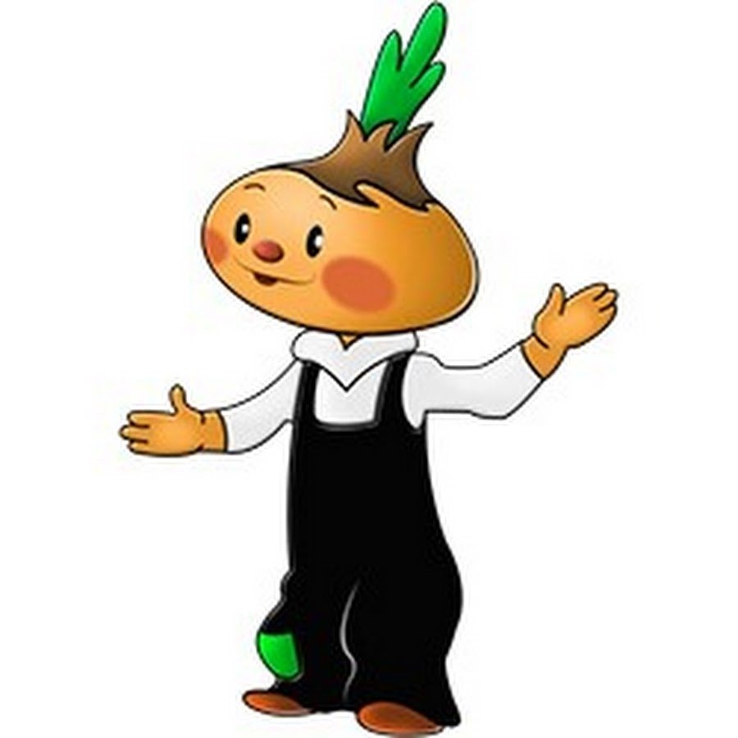
ЧИ НА СЕ ПО ЛА ВУ Мі Лі ЗУ КИ ПЕ НО РИ ТА
ЗАВДАННЯ: СКЛАДІТЬ ВИДІЛЕНІ СКЛАДИ І ПРОЧИТАЙТЕ ВІДГАДКУ

Slide 19
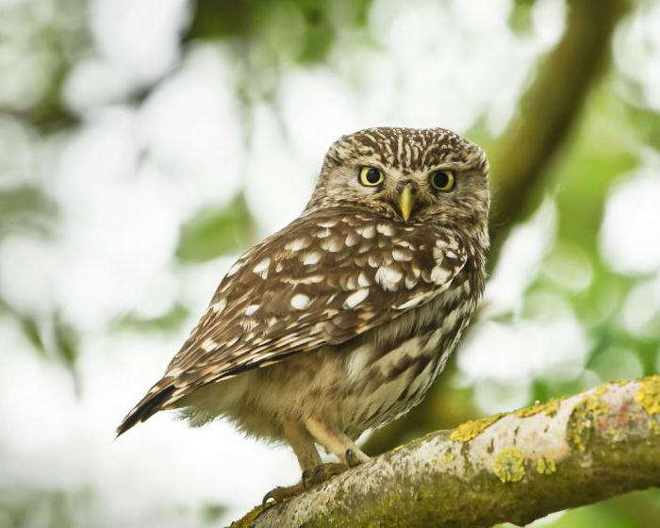
ЧОРНО, ЧОРНО УНОЧІ,
ЧОРНІ ОЧІ У СИЧІВ
ЧОРНІ ОЧІ, ЧОРНІ КРИЛА
ЧОРНА ТІНЬ УСЕ НАКРИЛА.
ЧЕРЕЗ ЧОРНИХ ТИХ СИЧІВ –
ЧОРНО, ЧОРНО УНОЧІ.
(Г.Чубач)
Завдання: прочитайте виділені відкриті та закриті склади з буквою Ч та порахуйте їх; яких складів більше.

Slide 20

ЖИВЕ СПОКІЙНО, НЕ СПІШИТЬ,
ВОНА НІКОЛИ НЕ БІЖИТЬ.
ПІД ПАНЦИРОМ БЕЗ СТРАХУ
ГУЛЯЄ… (ЧЕРЕПАХА)
ЗАВДАННЯ: СПРОБУЙТЕ САМОСТІЙНО ПРОЧИТАТИ ЗАГАДКУ; НАЗВІТЬ КОРОТКІ ТА ДОВГІ СЛОВА У ЗАГАДЦІ.

Slide 21

ЗАВДАННЯ: “ЗБЕРЕМО” У ЧОВЕН СЛОВА, ЯКІ ПОЧИНАЮТЬСЯ НА БУКВУ Ч
ВЕЧіР ЧАШКА ЧУБ КАЧЕНЯТА ЧУМАК ПАНЧОХИ ЧЕМПіОН ОЧі ПіДЖАЧОК ЧЕРПАК ЧАРИ ЧУДО ЧОВЕН ЧАПЛЯ ЧИТАЧ ЧОЛО ЧАВУН

Slide 22
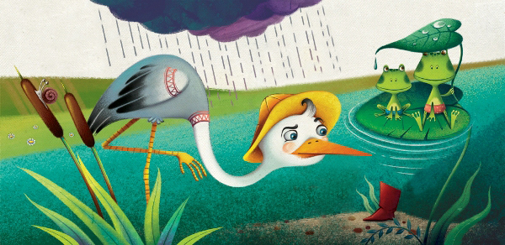
Ч
ЗАВДАННЯ: ПОЧИНАЮЧИ З БУКВИ Ч ПРОЧИТАЙТЕ ДЛЯ ЧАПЛІ СЛОВА
О
Р
А
Е
В
А
В
Н
П
Н
У
Е
К

Slide 23
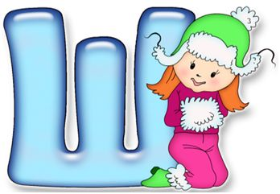
КАМИШИ ШУМЛЯТЬ: ШУ-ШУ,
БУКВУ Я НОВУ ПИШУ:
ТРИ СТОВПЦІ, ВНИЗУ МЕЖА –
ОТ І ВИЙШЛА БУКВА “ША”
(О.Олесь)

Slide 24
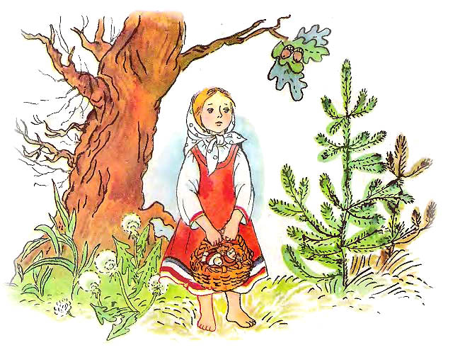
ША – ША – ША – МАША В ЛіС… (ПіШЛА)
ЗАВДАННЯ: ПРОЧИТАЄМО ТА ПОВТОРИМО ЧИСТОМОВКУ

Slide 25
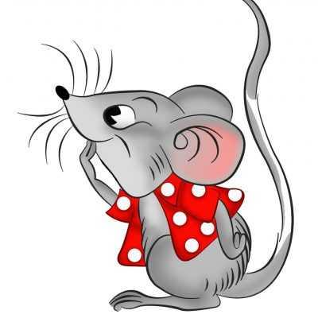

ШУ БА ШО ЖИ ШЕ ВО ШИ ДЕ Ші ГУ ША
ЗАВДАННЯ: ДОПОМОЖІТЬ МИШКАМ РОЗПОДІЛИТИ СКЛАДИ НА ДВІ ГРУПИ

Slide 26

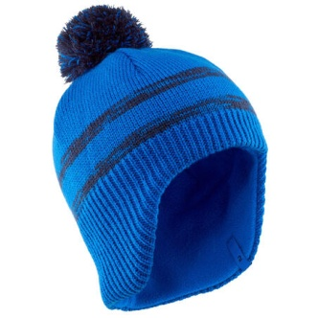
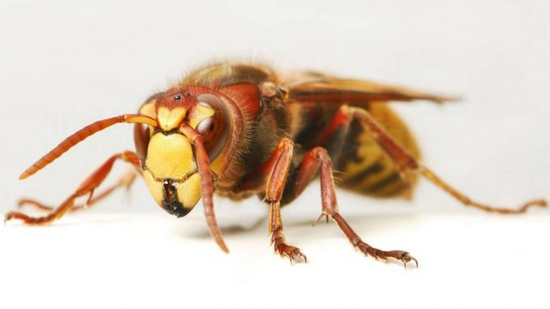
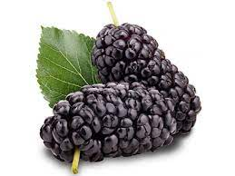
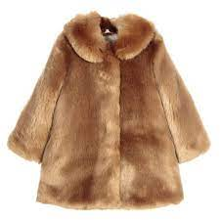
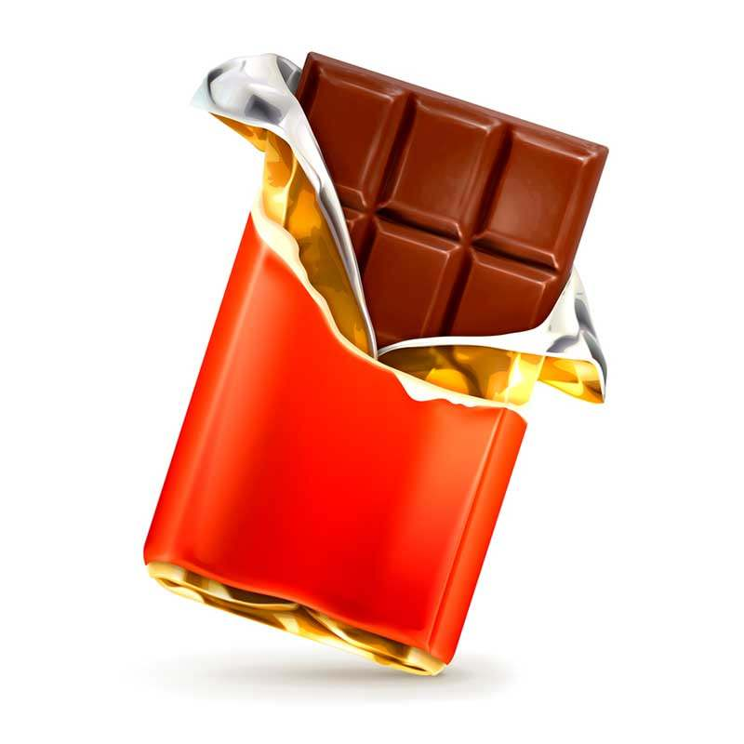
ШИ… ША… ШО… ШЕ… ШУ… ШО…
ЗАВДАННЯ: ПРОДОВЖИМО СЛОВА ЗА ПОДАНИМ ПОЧАТКОМ.

Slide 27
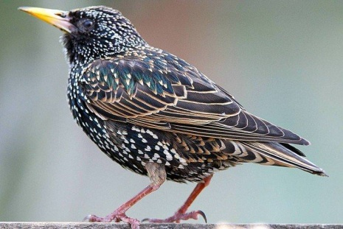
ШАШ ПіТ ШИР СУ ЛО ХИ ШАХ ШЕ МА ЛИК ШУР ША ХіТ ША ШИ ТАР
ЗАВДАННЯ: СКЛАДІТЬ СКЛАДИ ТА ПРОЧИТАЙТЕ СЛОВА ДЛЯ ШПАКА

Slide 28

шампіньйон вишні шершень шовкопряд шовковиця шоу шафа шуліка вішалка шістдесят шухляда завдання: для шимпанзе знайдіть склади з буквою Ш у поданих словах; прочитайте короткі слова.

Slide 29

-РОЗКАЖІТЬ ПРО БУКВУ ЩА!
-А ВОНА ТАКА, ЯК ША,
ТІЛЬКИ В НЕЇ, - КАЖЕ КОСТИК, -
УНИЗУ ПРАВОРУЧ ХВОСТИК.
(В.Гринько)

Slide 30

Л щ Д т Ж а Н ж Е ш В А к Щ м У М щ Т Р т О Б б Ж і Щ а Ш ж С і И у П І Г завдання: знайдіть для щиглика незнайомі букви

Slide 31

УПІЙМАВ ІВАСИК РИБУ,
АЛЕ ВИТЯГТИ – МУКА!
БО СЕРДИТА І ВЕЛИКА
НА ГАЧОК ЗЛОВИЛАСЬ… (ЩУКА)
ЗАВДАННЯ: ПРОЧИТАЙТЕ ЗАГАДКУ; ВИЛІПІТЬ ІЗ ПЛАСТИЛІНУ СЛОВО ЩУКА

Slide 32

ЩАВЕЛЬ ЩУКА ЩОГЛА ЩОКА ЩЕНЯ ЩИПЦі ЩИРЕЦЬ ЩЕБіНЬ КУЩі
ЗАВДАННЯ: ДЛЯ ЩЕНЯТКА У ПОДАНИХ СЛОВАХ ЗНАЙДІТЬ СКЛАДИ ІЗ БУКВОЮ Щ; ПРИДУМАЙ СВОЇ СЛОВА.

Slide 33
ЩіТ ТОК ПЛО ЩИГ ДО КА ЩО ЩА ЩИК ЩИ КА ЛИК КА ЩУ
ЗАВДАННЯ: СКЛАДІТЬ ЗА КОЛЬОРОМ ПОЛОВИНКИ СКЛАДІВ ТА ПРОЧИТАЙТЕ СЛОВА.

Slide 34
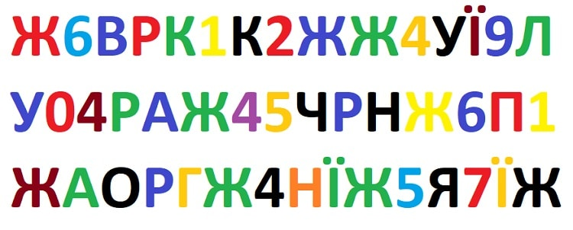

ЗАВДАННЯ :ПОМІРКУЙ ТА ВІДГАДАЙ, ЩО ЗАШИФРОВАНО – ПРОЧИТАЙ.

